Slide 1

Missão
Nossa missão é desenvolver soluções personalizadas, seguras e de fácil acesso para pessoas e empresas através de responsabilidade, tecnologia e inovação.
Visão
Ser referência global em desenvolvimento e manutenção de software, proporcionar aos nossos clientes, soluções e inovações da área de tecnologia.
Valores
Nossos principais valores inegociáveis são: Um time baseado em pessoas, respeito, inovação, comprometimento e responsabilidade social.

Slide 2
Thiago Borges Documentação
João Augusto (PO) Documentação
Wesley Kylian Site( HTML CSS)
Fernando Design
Endrew Design
William SQL e PHP
Roberto PHP e SQL

Slide 3


Slide 4




Digitalização da carteira de Vacinação
Informativos de campanhas
Introdução
Calendário de vacinas

Slide 5
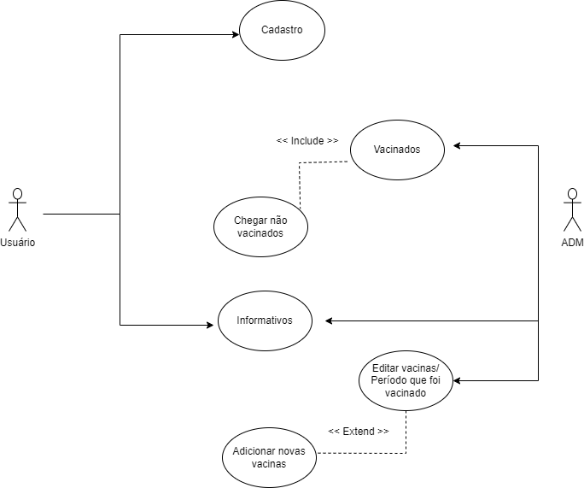
Diagrama de Caso de Uso
Diagrama

Slide 6

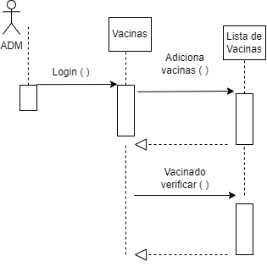
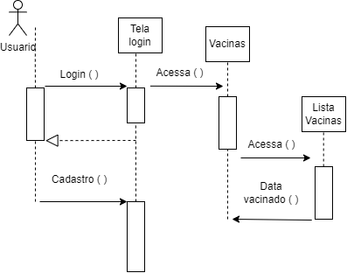
Diagrama de sequência
Administrativo
Usuário
Diagrama

Slide 7
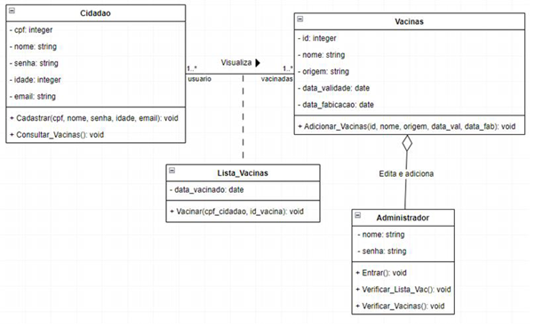
Diagrama de Classe
Diagrama

Slide 8

Requisitos funcionais
Requisitos não funcionais
Criação de cadastro
Verificações de informações pessoais
Recuperação de conta
Compatibilidade
Acessibilidade
Segurança
Linguagens de programação
Requisitos

Slide 9


Harmonia das Cores Para alcançar uma harmonia visual impactante, é essencial empregar as cores da bandeira nacional de maneira equilibrada e vibrante
Significado das Cores: Cada cor presente na bandeira nacional carrega consigo um significado simbólico. O verde, por exemplo, representa as exuberantes florestas, enquanto o azul reflete a imensidão do céu
Acessibilidade:
Em prol da acessibilidade, é imperativo garantir um contraste visual adequado entre as cores, permitindo que pessoas com deficiência visual possam navegar de forma intuitiva pelo site
Marca:
As cores adotadas no site devem ser uma extensão coesa da identidade da marca. Se as tonalidades da bandeira nacional se alinham à imagem e valores da marca, sua escolha pode ser estratégica, proporcionando uma conexão instantânea e positiva com o público-alvo
Logo

Slide 10
Duvidas e perguntas ?

Slide 11
Gratidão!

